Slide 1
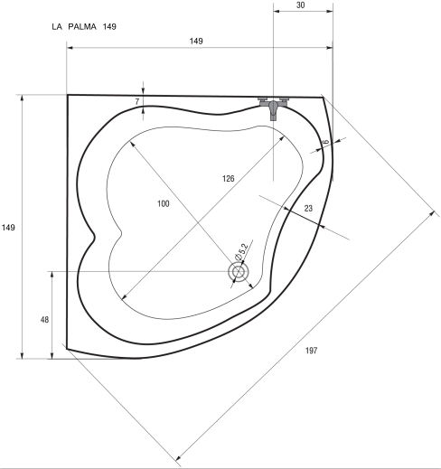
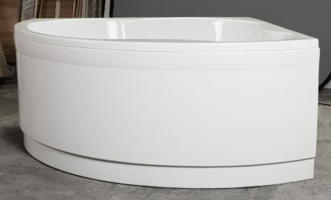
PRODUKTDATENBLATT
Bezeichnung | LA PALMA – Frontschürze
Art.Nr. | 993100
EAN Nummer | 9002827993108
Abmessungen | Höhe 64cm
Stand: Juni 2023

